Slide 1
Inteligencia de
Negocios
Intercordoba

Slide 2
Por que medir?
“Lo que no se define no se puede medir.
Lo que no se mide, no se puede mejorar.
Lo que no se mejora, se degrada siempre.“
Tomar Decisiones

Slide 3
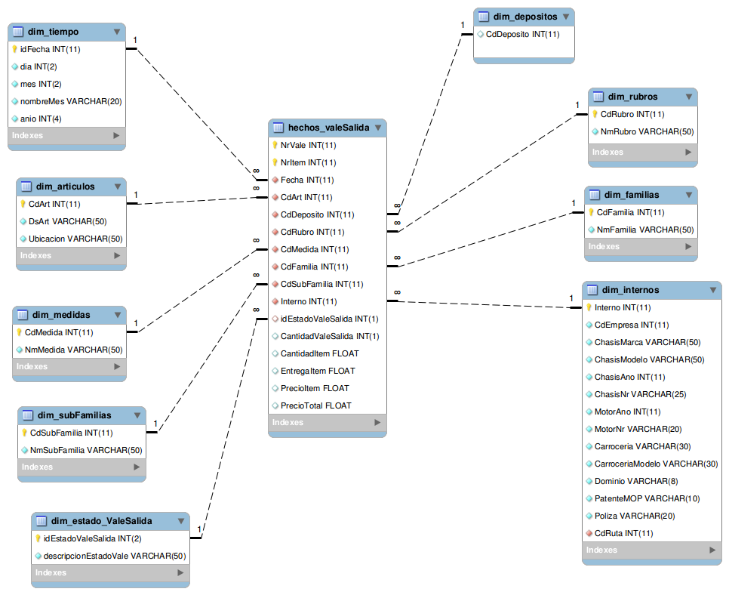

Slide 4
Como son los Reportes?
Como Hacer un Reporte?
Algunos valores pueden no coincidir con sus reportes porque hay información que no está en la base de datos.

Slide 5
Funciones:
Grafico que se puede selecionar para hacer zoom,
Ver contenido de celda
Minigraficos de celda
Estadisticas basica
Todos los graficos
Exportar
DrillTrow (Ver contenido celda) (solo funciona par las medidas)
ExportCeldaCSV (Select all)

Slide 6
Nuevas oportunidades:
Empleados Ordenados http://localhost:8080/pentaho/content/saiku-ui/index.html?biplugin5=true&dimension_prefetch=false#query/open/%3Apublic%3ANuevosReportes%3ANovedadesEmpleadoOrd2.saiku
Promedio Por Dia http://localhost:8080/pentaho/content/saiku-ui/index.html?biplugin5=true&dimension_prefetch=false#query/open/%3Apublic%3ANuevosReportes%3ANovedadesPorTipo.saiku
Cantidad Por Interno http://localhost:8080/pentaho/content/saiku-ui/index.html?biplugin5=true&dimension_prefetch=false#query/open/%3Apublic%3ANuevosReportes%3ANovedadesPorInterno.saiku
DashBoard (Mas Habitual) http://localhost:8080/pentaho/api/repos/%3Apublic%3ATableros%3ATableroNovedades.wcdf/generatedContent

Slide 7


Beneficios
:
Ahorro Tiempo
Precision
Libertad de reportes
Anticiparse a los echos

Slide 8
Que sigue?
Ponerlo en produccion
Feedback Que lo usen y opinen
Lectura Transnacional
Admin Decisional
Consola Server (Pentaho)

